Slide 1
딥러닝을 이용한 약 복용 알림 시스템
화면설계서
Cap-de-08
광주대학교 컴퓨터공학과
Copyright © 2024 사전 승인 없이 본 내용의 전부 또는 일부에 대한 복사, 전재, 배포, 사용을 금합니다

Slide 2
개 정 이 력
NO. | 버전 | 변경일 | 변경사유 | 변경내용 | 작성자 | 승인자
1 | 0.1 | 2024.04.17 | 신규 | 초안작성 | 조영준
2 | 0.1.2 | 2024.05.22 | 추가 | 화면설계 부분 추가 및 수정 | 조영준
3 | 0.1.3 | 2024.06.12 | 추가 | 화면설계 부분 추가 및 수정 | 김민형
1) 버전: 초안은 0.1으로 표시 하고, 검토 된 이후 승인을 득한 이후에는 1.0부터 시작하여 정수 단위로 변경 관리 함,
변경 발생 시, 소수점 아래 번호로 관리하고, 목차 내용이 바뀔 정도의 큰 변경이 발생하면 상위 정수를 변경 함.
(예, V1.2 : 2번 수정됨, 목차 내용이 변경되면 V2.0 이 됨)
2) 변경 사유 : 변경 내용이 이전 문서에 대해 신규/추가/수정/삭제/검토/승인 인지 선택 기입
3) 변경 내용 : 변경 내용을 자세히 기록(변경된 위치, 즉 페이지 번호와 변경 내용을 기술한다.)

Slide 3
통합 관리자
로그인
메인
약 데이터베이스 관리
회원가입
캘린더
복약내역 확인
게시판
약봉투 촬영(약촬영)
내정보
알림확인
회원 관리
회원정보찾기
전문가 관리
팝업 관리
공지사항

Slide 4
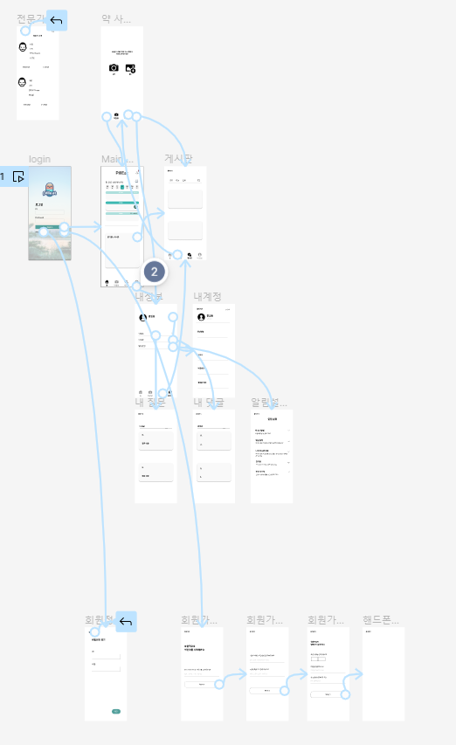
대략적인 화면구성도
(수정필요)

Slide 5
지원 포털
메인 화면

Slide 6
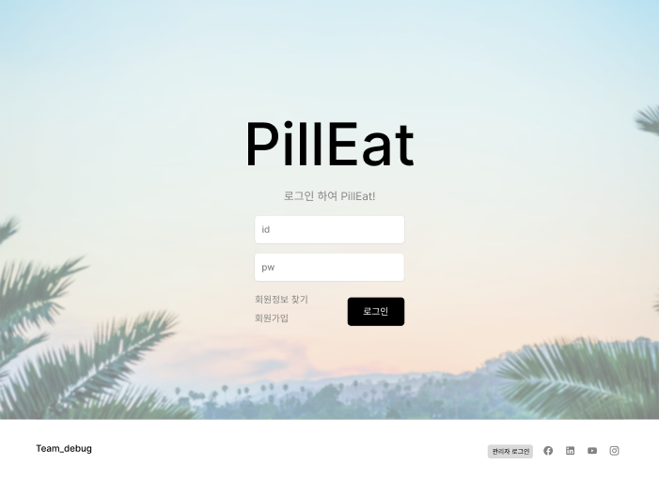
⊙ 메인화면
시스템명 | 메인 화면
업무명 | 로그인
화면ID | UI-3DP-01-001
화면명 | 로그인화면
프로세스ID | PC-3DP-01-01
테이블ID
사용자유형 | 일반사용자,관리자
화면유형
경로
1
No | 화면 및 기능설명
전체설명 | 아이디/비밀번호 입력 후 로그인한다.
1 | 아이디를 입력하는 창
2 | 비밀번호를 입력하는 창(*로 암호화)
3 | 아이디, 비밀번호 입력 후 버튼을 누르면 로그인을 할 수 있다
4 | 회원정보를 찾을 수 있다
5 | 회원가입을 할 수 있다
6 | 관리자 로그인을 할 수 있다
2
4
5
3
6

Slide 7
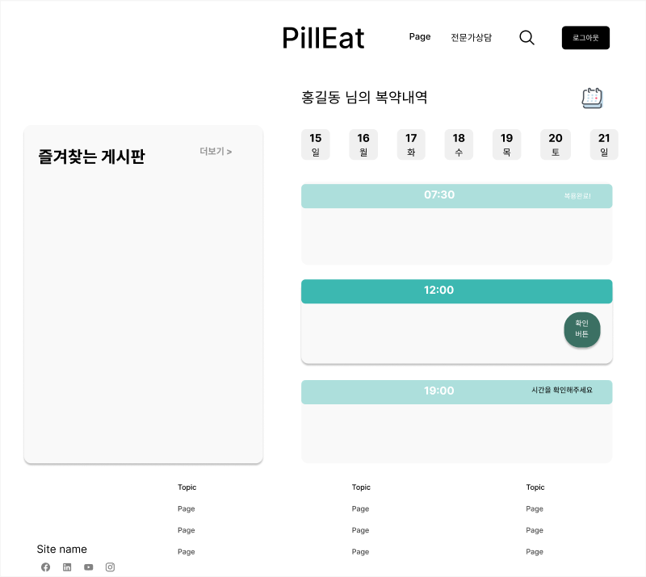
⊙ 메인화면
시스템명 | 메인 화면
업무명 | 메인
화면ID | UI-3DP-00-000
화면명 | 메인화면
프로세스ID | PC-3DP-00-00
테이블ID
사용자유형 | 일반사용자
화면유형
경로
5
1
2
3
No | 화면 및 기능설명
전체설명 | 메인페이지
1 | 로그인페이지로 이동한다
2 | 나의 복약내역을 확일할수있는 캘린더 역할을 한다. 날짜버튼을 누르면 해당 날짜로 이동하여 복약내역을 확인할수도있다.
3 | 게시판으로 이동할수있다.
4 | 약 복용 체크를 할 수 있다.
5 | 약을 검색할 수 있다.
4

Slide 8
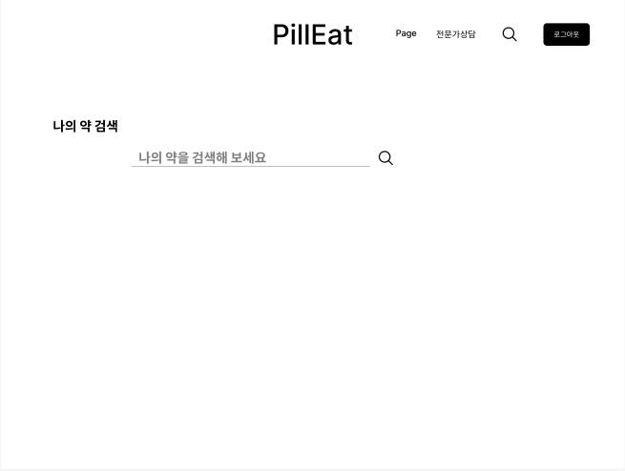
⊙ 약검색 화면
시스템명 | 메인 화면
업무명 | 약 검색
화면ID | UI-3DP-00-000
화면명 | 약 검색화면
프로세스ID | PC-3DP-00-00
테이블ID
사용자유형 | 일반사용자
화면유형
경로 | 메인 화면
2
1
No | 화면 및 기능설명
전체설명 | 약 검색
1 | 나의 약을 검색할 수 있다.
2 | 로그아웃을 할 수 있다.

Slide 9
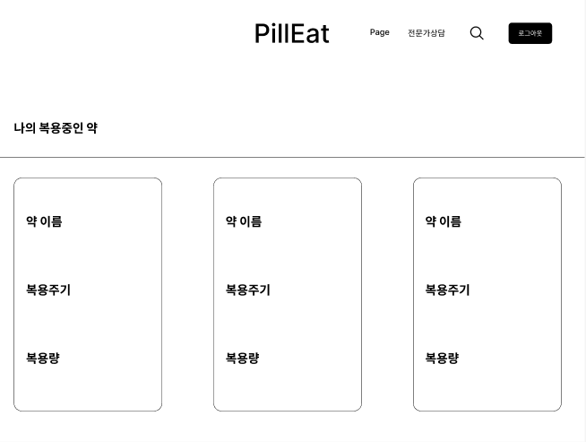
⊙ 나의 복용중인 약
시스템명 | 메인 화면
업무명 | 메인
화면ID | UI-3DP-00-000
화면명 | 나의 복용중인 약
프로세스ID | PC-3DP-00-00
테이블ID
사용자유형 | 일반사용자
화면유형
경로 | 메인화면
1
No | 화면 및 기능설명
전체설명 | 나의 복용중인 약 확인
1 | 로그아웃을 할 수 있다.

Slide 10
지원 포털
회원가입과 회원정보찾기

Slide 11
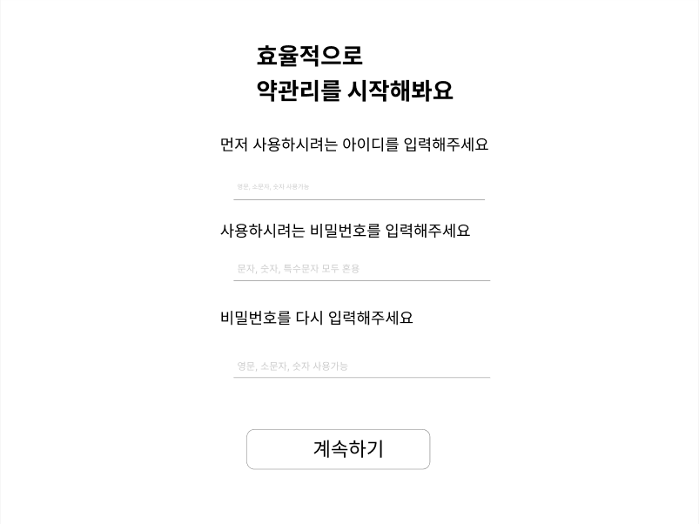
⊙ 회원가입
시스템명 | 회원 가입
업무명 | 회원가입
화면ID | UI-3DP-01-002
화면명 | 회원가입
프로세스ID | PC-3DP-01-01
테이블ID
사용자유형 | 일반사용자
화면유형
경로
1
No | 화면 및 기능설명
전체설명 | 아이디와 비밀번호를 입력해 회원가입을 할 수 있다
1 | 사용할 아이디를 입력한다.
2 | 사용할 비밀번호를 입력한다.
3 | 비밀번호를 재확인한다.
4 | 개인정보를 입력할 다음 페이지로 이동한다.
2
3
4

Slide 12
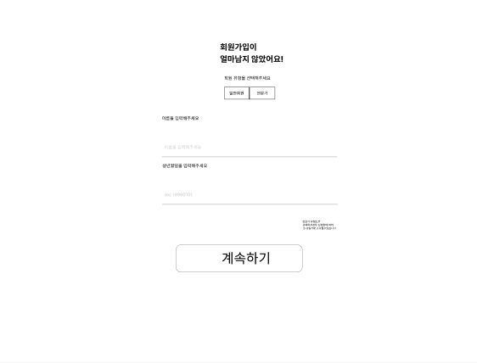
⊙ 회원가입
시스템명 | 회원 가입
업무명 | 회원가입
화면ID | UI-3DP-01-002
화면명 | 개인정보입력
프로세스ID | PC-3DP-01-01
테이블ID
사용자유형 | 일반사용자
화면유형
경로
4
1
No | 화면 및 기능설명
전체설명 | 개인정보를 입력한다
1 | 본인의 이름을 입력한다.
2 | 본인의 생년월일을 입력한다.
3 | 회원가입을 완료한다.
4 | 일반회원인지 전문가인지 선택한다.
2
3

Slide 13
지원 포털
사용자 정보 관리

Slide 14
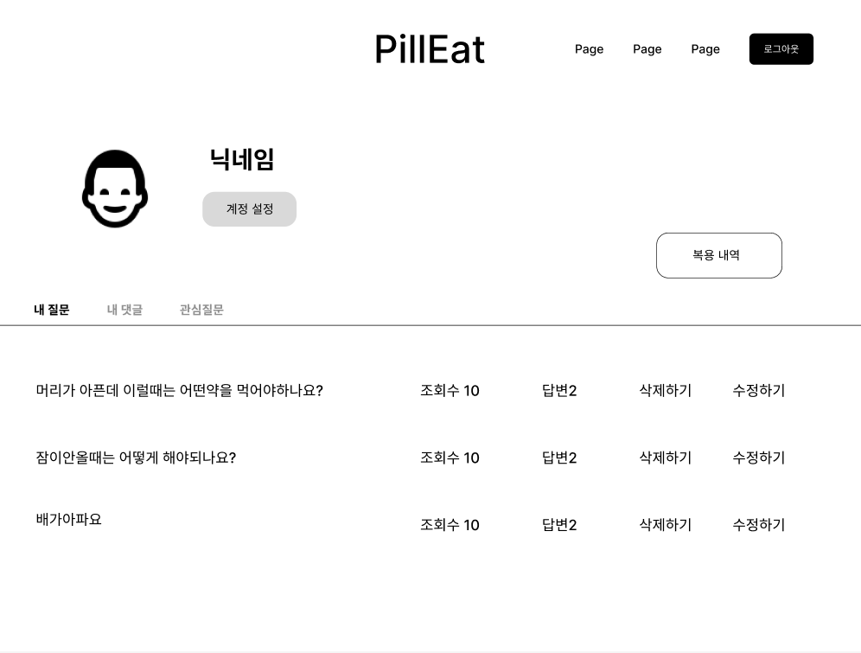
⊙ 내 정보
시스템명 | 사용자정보관리
업무명 | 내정보
화면ID | UI-3DP-02-001
화면명 | 내정보
프로세스ID | PC-3DP-01-02
테이블ID
사용자유형 | 일반사용자
화면유형
경로 | 메인페이지
6
2
1
No | 화면 및 기능설명
전체설명 | 회원정보를 볼 수 있는 페이지이다.
1 | 나의 복용 내역을 확인할 수 있다.
2 | 계정정보를 설정할 수 있는 페이지로 이동한다.
3 | 내 질문을 볼 수 있다.
4 | 내 댓글을 볼 수 있다.
5 | 내 관심 질문을 볼 수 있다.
6 | 로그아웃을 할 수 있다.
3
4
5

Slide 15
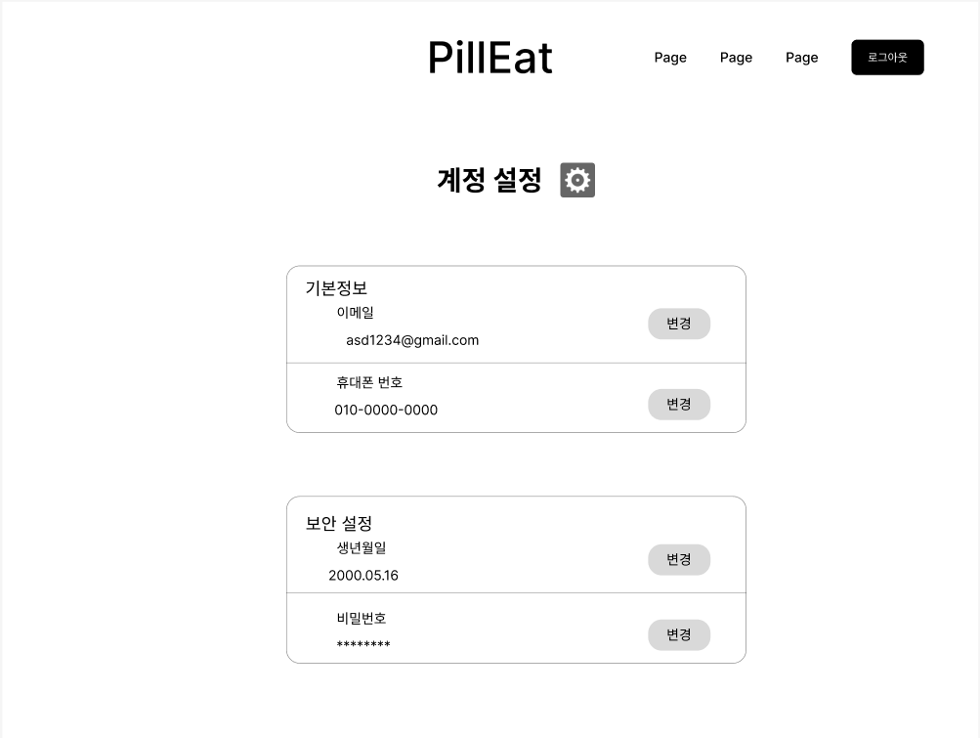
⊙ 계정 설정
시스템명 | 사용자정보관리
업무명 | 내정보-계정관리
화면ID | UI-3DP-02-001
화면명 | 사용자 계정관리
프로세스ID | PC-3DP-01-02
테이블ID
사용자유형 | 일반사용자
화면유형
경로 | 내 정보
5
No | 화면 및 기능설명
전체설명 | 회원의 계정을 관리할 수 있는 페이지이다
1 | 내 이메일을 변경할 수 있다.
2 | 내 휴대폰 번호를 변경할 수 있다.
3 | 내 생년월일을 변경할 수 있다.
4 | 내 비밀번호를 변경할 수 있다.
5 | 로그아웃을 할 수 있다.
1
2
3
4

Slide 16
지원 포털
전문가 상담

Slide 17
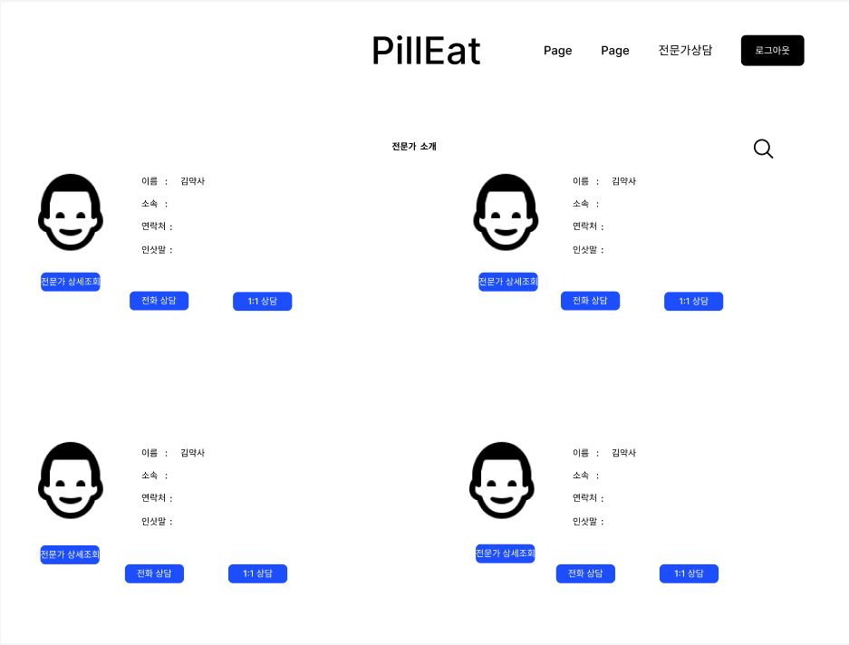
⊙ 전문가 상담
시스템명 | 전문가 상담
업무명 | 전문가 상담
화면ID | UI-3DP-03-001
화면명 | 전문가 조회
프로세스ID | PC-3DP-01-03
테이블ID
사용자유형 | 일반사용자
화면유형
경로 | 메인페이지
4
3
5
1
2
No | 화면 및 기능설명
전체설명 | 전문가 목록을 보고 상담신청 할 수 있다.
1 | 전문가와 전화상담을 신청할 수 있다.
2 | 전문가와 1:1채팅 상담을 신청할 수 있다.
3 | 전문가 목록을 검색할 수 있다.
4 | 로그아웃을 할 수 있다,
5 | 전문가 상세 조회를 할 수 있다

Slide 18
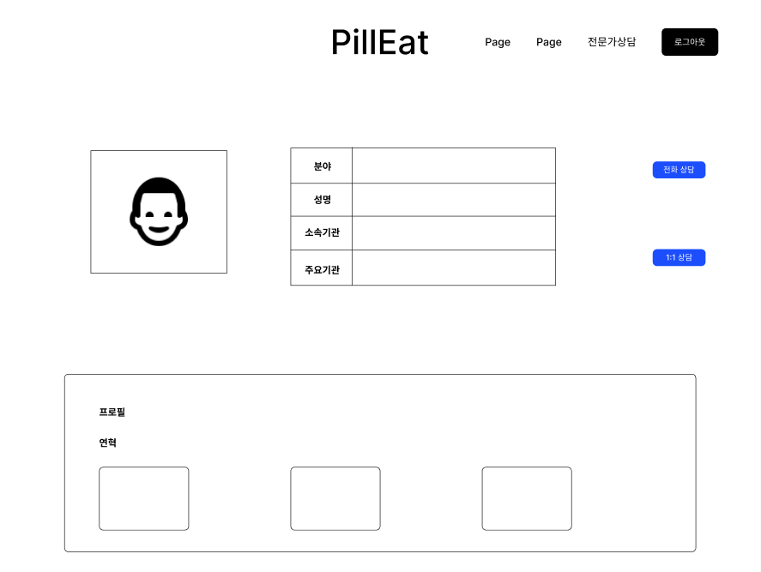
⊙ 전문가 상세조회
시스템명 | 전문가 상담
업무명 | 전문가 상담
화면ID | UI-3DP-03-002
화면명 | 전문가 상세 조회
프로세스ID | PC-3DP-01-03
테이블ID
사용자유형 | 일반사용자
화면유형
경로 | 전문가 상담
3
1
No | 화면 및 기능설명
전체설명 | 전문가에 대한 정보를 조회 후 상담신청한다.
1 | 전문가와 전화 상담을 신청할 수 있다.
2 | 전문가와 1:1 채팅 상담을 신청할 수 있다.
3 | 로그아웃을 할 수 있다.
2

Slide 19
지원 포털
게시판

Slide 20
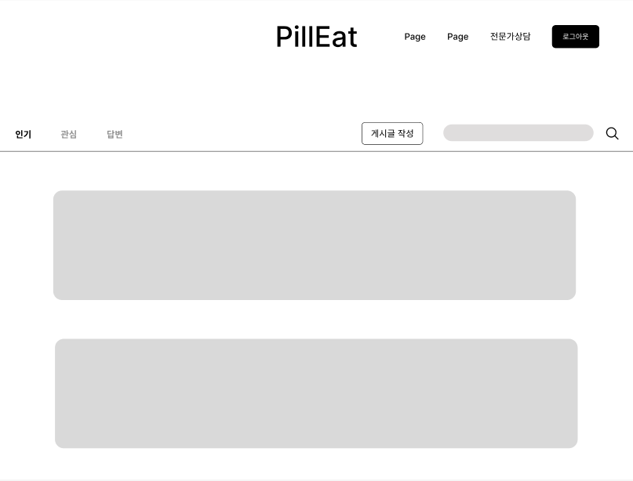
⊙ 게시판
시스템명 | 게시판
업무명 | 게시판
화면ID | UI-3DP-04-001
화면명 | 게시판 메인화면
프로세스ID | PC-3DP-01-04
테이블ID
사용자유형 | 일반사용자
화면유형
경로 | 메인화면
6
1
2
3
4
5
No | 화면 및 기능설명
전체설명 | 게시글을 볼 수 있다.
1 | 인기 게시글을 볼 수 있다.
2 | 내 관심 게시글을 볼 수 있다.
3 | 답변 목록을 볼 수 있다.
4 | 게시글작성 페이지로 이동한다.
5 | 게시글을 검색할 수 있다.
6. | 로그아웃을 할 수 있다.

Slide 21
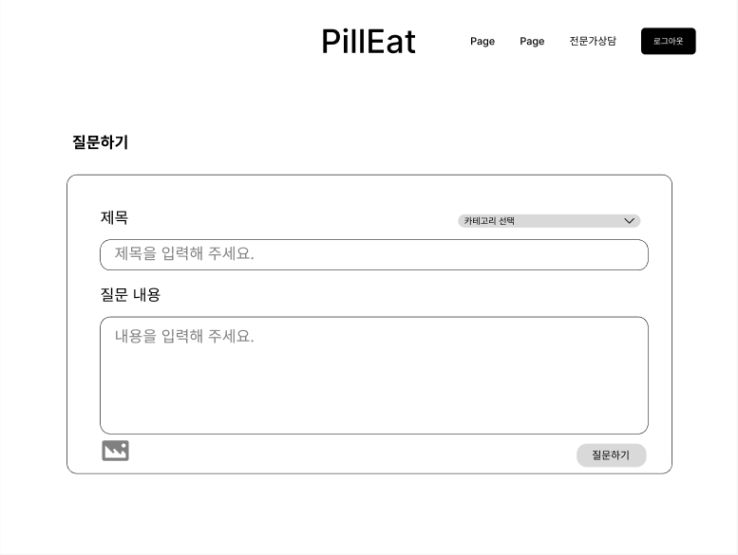
⊙ 게시글 작성
시스템명 | 게시글 작성
업무명 | 게시글 작성
화면ID | UI-3DP-04-002
화면명 | 게시글 작성
프로세스ID | PC-3DP-01-04
테이블ID
사용자유형 | 일반사용자
화면유형
경로 | 게시판
5
3
1
No | 화면 및 기능설명
전체설명 | 게시글을 작성 할 수 있다.
1 | 제목을 입력한다.
2 | 그림을 선택할 수 있다.
3 | 질문 카테고리를 선택한다.
4 | 질문을 등록한다.
5 | 로그아웃을 할 수 있다.
2
4

Slide 22
지원 포털
관리자 페이지

Slide 23
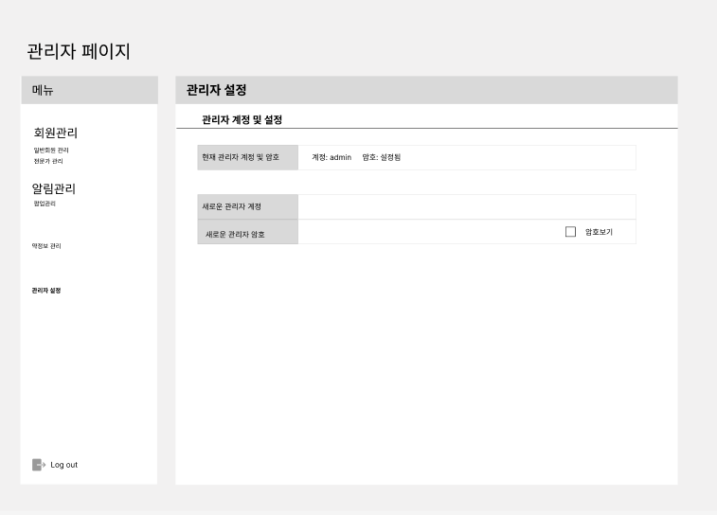
시스템명 | 관리자 페이지
업무명 | 관리자 계정 및 설정
화면ID | UI-3DP-05-001
화면명 | 관리자 계정 및 설정
프로세스ID | PC-3DP-01-05
테이블ID
사용자유형 | 일반사용자
화면유형
경로 | 관리자 로그인
관리자 계정 및 설정
1
No | 화면 및 기능설명
전체설명 | 관리자 계정을 설정할 수 있다.
1 | 관리자 계정 및 암호를 확인 할 수 있다.
2 | 관리자 id를 변경할 수 있다.
3 | 관리자 암호를 변경할 수 있다.
4 | 관리자 로그아웃 할 수 있다.
2
3
4

Slide 24
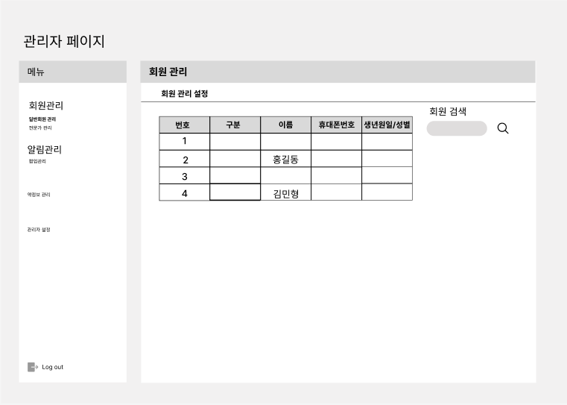
회원관리 설정
시스템명 | 관리자 페이지
업무명 | 회원 관리
화면ID | UI-3DP-05-002
화면명 | 회원 관리 설정
프로세스ID | PC-3DP-01-05
테이블ID
사용자유형 | 일반사용자
화면유형
경로 | 관리자 페이지
1
No | 화면 및 기능설명
전체설명 | 회원 정보를 검색, 관리한다
1 | 회원을 검색 할 수 있다.
2 | 로그아웃 할 수 있다.
2

Slide 25
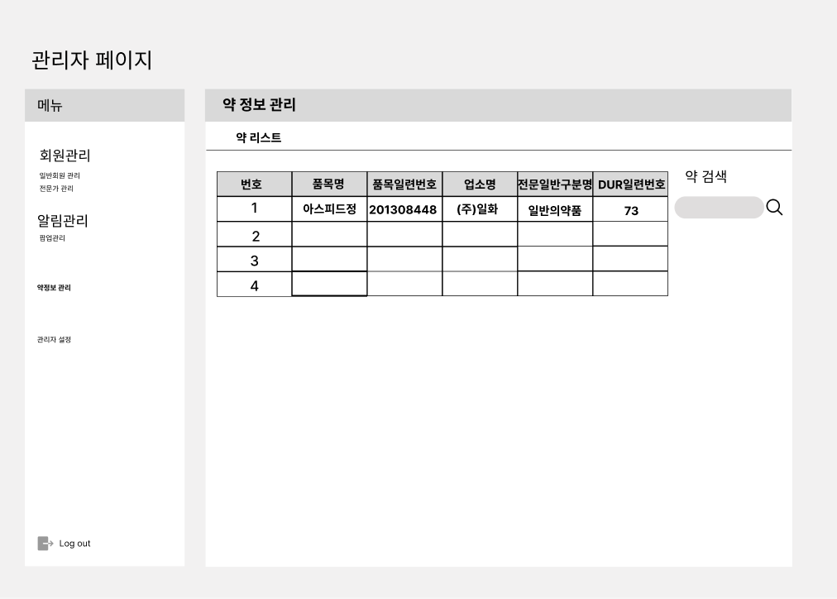
약 정보 관리
시스템명 | 관리자 페이지
업무명
화면ID | UI-3DP-05-003
화면명 | 약 정보 관리
프로세스ID | PC-3DP-01-05
테이블ID
사용자유형 | 일반사용자
화면유형
경로 | 관리자 페이지
1
No | 화면 및 기능설명
전체설명 | 약 정보를 검색하고 수정한다
1 | 약을 검색한다.
2 | 로그아웃을 할 수 있다.
2

Slide 26

⊙ 전문가 관리
시스템명 | 관리자 페이지
업무명 | 전문가 관리
화면ID | UI-3DP-05-003
화면명 | 전문가 관리
프로세스ID | PC-3DP-01-05
테이블ID
사용자유형 | 일반사용자
화면유형
경로 | 관리자 페이지
1
1
No | 화면 및 기능설명
전체설명 | 약 정보를 검색하고 수정한다
1 | 전문가를 검색한다.
2 | 로그아웃을 할 수 있다.
2

Slide 27
지원 포털
센터 소개

Slide 28
⊙ 센터소개->인사말
시스템명 | 지원 포털
업무명 | 센터소개
화면ID | UI-3DP-06-001
화면명 | 인사말
프로세스ID | PC-3DP-01-06
테이블ID
사용자유형 | 일반사용자
화면유형
경로 | 센터소개
센터 소개글
No | 화면 및 기능설명
전체설명 | 센터 소개글을 확인한다.
1
2
3
4

Slide 29
⊙ 센터소개->오시는길
시스템명 | 지원 포털
업무명 | 센터소개
화면ID | UI-3DP-06-002
화면명 | 찾아오시는길
프로세스ID | PC-3DP-01-06
테이블ID
사용자유형 | 일반사용자
화면유형
경로 | 센터소개
지도
No | 화면 및 기능설명
전체설명 | 오시는길을 확인한다.
1
2
3
4
주소 :

Slide 30
지원 포털
공지사항

Slide 31
⊙ 공지사항
시스템명 | 지원 포털
업무명 | 공지사항
화면ID | UI-3DP-07-001
화면명 | 공지사항 목록
프로세스ID | PC-3DP-01-07
테이블ID
사용자유형 | 통합관리자
화면유형
경로 | 공지사항
검색
50건 | 1/5페이지
순번 | 이미지 | 제목 | 등록자 | 등록일
4 |  | 공지사항입니다. | 관리자 | 2016-01-01
3 |  | 공지사항입니다. | 관리자 | 2016-01-01
2 |  | 공지사항입니다. | 관리자 | 2016-01-01
1 |  | 공지사항입니다. | 관리자 | 2016-01-01
No | 화면 및 기능설명
전체설명 | 공지사항을 조회한다.
1 | 공지사항 제목을 입력한다.
2 | 검색을 클릭한다.
3 | 표에 검색 조건의 정보가 출력된다..
◀ 이전 1 2 3 4 5 6 7 8 9 10 다음 ▶

Slide 32
⊙ 공지사항 관리
시스템명 | 지원 포털
업무명 | 공지사항
화면ID | UI-3DP-07-002
화면명 | 공지사항 상세
프로세스ID | PC-3DP-01-07
테이블ID
사용자유형 | 통합관리자
화면유형
경로 | 공지사항
목록
센터 포털입니다.
2016-01-01
admin
센터 포털입니다
No | 화면 및 기능설명
전체설명 | 공지사항 내용을 조회한다.
1 | 목록 버튼을 클릭한다.
2 | 공지사항 리스트가 출력된다..
3

Slide 33
지원 포털
마이페이지

Slide 34
시스템명 | 지원 포털
업무명 | 마이페이지
화면ID | UI-3DP-08-001
화면명 | 회원정보수정
프로세스ID | PC-3DP-01-08
테이블ID
사용자유형 | 일반사용자
화면유형
경로 | 마이페이지
⊙ 회원정보수정
* 사용자아이디
* 사용자이름
* 소속
* 부서
* 연락처
* 이메일
TS-7
테스터7
062-360-0123
test@test.com
No | 화면 및 기능설명
전체설명 | 회원정보를 수정한다.
1 | 수정된 회원정보를 입력한다.
2 | 저장 버튼을 클릭한다.
3 | 비밀번호변경 버튼을 클릭한다.
4 | 비밀번호 정보를 입력한다.
5 | 저장 버튼을 클릭한다.
저장
비밀번호변경
⊙ 사용자 비밀번호변경
* 사용자아이디
* 기존비밀번호
* 비밀번호
* 비밀번호확인
TS-7
닫기
저장

Slide 35
시스템명 | 지원 포털
업무명 | 마이페이지
화면ID | UI-3DP-08-002
화면명 | 장비 예약 신청 내역
프로세스ID | PC-3DP-01-08
테이블ID
사용자유형 | 일반사용자
화면유형
경로 | 마이페이지
⊙ 장비 예약 신청 내역
순번 | 장비명 | 에약일 | 신청일 | 예약상태
10 | 스캐너 | 2016-11-17 ~ 2016-06-15 | 2016-11-30 | 예약완료
9 | 3D프린터 | 2016-11-17 ~ 2016-06-15 | 2016-11-30 | 예약완료
8 | 후처리 | 2016-11-17 ~ 2016-06-15 | 2016-11-30 | 예약완료
7 | 3D프린터 | 2016-11-17 ~ 2016-06-15 | 2016-11-30 | 예약완료
6 | 3D프린터 | 2016-11-17 ~ 2016-06-15 | 2016-11-30 | 예약대기
5 | 3D프린터 | 2016-11-17 ~ 2016-06-15 | 2016-11-30 | 예약대기
4 | 후처리 | 2016-11-17 ~ 2016-06-15 | 2016-11-30 | 예약대기
3 | 후처리 | 2016-11-17 ~ 2016-06-15 | 2016-11-30 | 예약대기
2 | 3D프린터 | 2016-11-17 ~ 2016-06-15 | 2016-11-30 | 예약대기
1 | 스캐너 | 2016-11-17 ~ 2016-06-15 | 2016-11-30 | 예약대기
No | 화면 및 기능설명
전체설명 | 장비 예약 신청 내역을 조회한다.
1
2
3
4
◀ 이전 1 2 3 4 5 6 7 8 9 10 다음 ▶

Slide 36
공정지원 APP
메인 화면

Slide 37
시스템명 | 공정지원 APP
업무명 | 메인메뉴
화면ID | UI-3DP-17-001
화면명 | 메인화면
프로세스ID | PC-3DP-01-17
테이블ID
사용자유형 | 일반사용자
화면유형
경로
⊙ 메인화면
로그인
로고
매칭서비스
No | 화면 및 기능설명
전체설명 | 메인화면
1 | 원하는 메뉴를 선택한다.
2
3
지식서비스
공지사항

Slide 38
시스템명 | 공정지원 APP
업무명 | 로그인
화면ID | UI-3DP-17-002
화면명 | 메인화면
프로세스ID | PC-3DP-01-17
테이블ID
사용자유형 | 일반사용자
화면유형
경로
⊙ 메인화면
로그인
로고
No | 화면 및 기능설명
전체설명 | 아이디/비밀번호 입력 후 로그인한다.
1 | 로그인버튼을 누르면 입력한 아이디와 비밀번호가 맞을 경우 로그인이 된다.
2 | 아이디저장을 선택 후 로그인을 하면 아이디가 저장된다.
3 | 로그인 관련 문의사항이 있을 시 안내문구이다.
LOG IN
아이디
로그인
비밀번호
아이디 저장

Slide 39
공정지원 APP
매칭서비스

Slide 40
시스템명 | 공정지원 APP
업무명 | 매칭서비스
화면ID | UI-3DP-17-003
화면명 | 매칭서비스 조회
프로세스ID | PC-3DP-01-17
테이블ID
사용자유형 | 일반사용자
화면유형
경로
⊙ 매칭서비스 조회
매칭서비스
로그
아웃
파일명 : ---------------.stl 재 질 : ------------------- 업체명 : ------------------- 등록일 : ------------------- | 전화 이메일
파일명 : ---------------.stl 재 질 : ------------------- 업체명 : ------------------- 등록일 : ------------------- | 전화 이메일
파일명 : ---------------.stl 재 질 : ------------------- 업체명 : ------------------- 등록일 : ------------------- | 전화 이메일
파일명 : ---------------.stl 재 질 : ------------------- 업체명 : ------------------- 등록일 : ------------------- | 전화 이메일
파일명 : ---------------.stl 재 질 : ------------------- 업체명 : ------------------- 등록일 : ------------------- | 전화 이메일
파일명 : ---------------.stl 재 질 : ------------------- 업체명 : ------------------- 등록일 : ------------------- | 전화 이메일
No | 화면 및 기능설명
전체설명 | 매칭서비스
1 | 원하는 매칭서비스를 선택한다
2
3

Slide 41

시스템명 | 공정지원 APP
업무명 | 매칭서비스
화면ID | UI-3DP-17-004
화면명 | 매칭서비스 상세보기
프로세스ID | PC-3DP-01-17
테이블ID
사용자유형 | 일반사용자
화면유형
경로
⊙ 매칭서비스 상세보기
매칭서비스
로그
아웃
No | 화면 및 기능설명
전체설명 | 매칭서비스 상세보기
1 | 메시지를 입력한다
2 | 입력된 메시지를 확인 할 수 있다
3
안녕하세요
신청자
안녕하세요
업체
전송

